Slide 1
Parçacık sürü Optimizasyonu
Mazlum BAYDAR-16525006

Slide 2
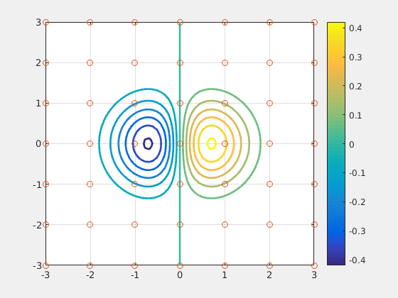
Konu başlıkları
PSO (Particle Swarm Optimization) Nedir ?
Parçaçık
Sürü
Bireyler Arasındaki Bilgi Paylaşımı

Slide 3
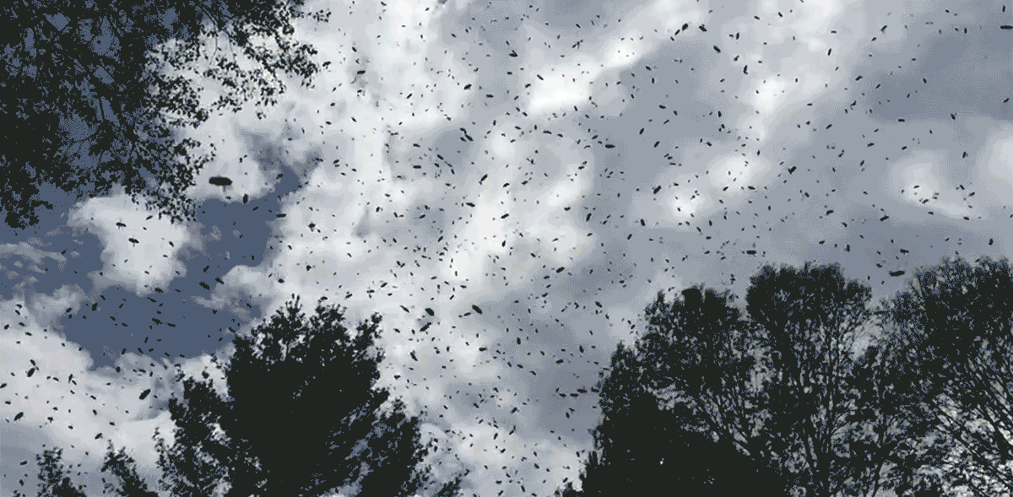
Pso nedir ?
Parçacık Sürü Optimizasyonu, sürü halinde hareket eden bazı hayvanların yiyecek bulmak gibi temel ihtiyaçlarını giderirken sergiledikleri hareketlerin, sürüdeki diğer bireyleri etkilediğinin ve sürünün amacına daha kolay ulaştığının gözlemlenmesinden esinlenilerek Dr. Kennedy ve Dr. Eberhart tarafından 1995 yılında geliştirilmiş bir optimizasyon algoritmasıdır.

Slide 4
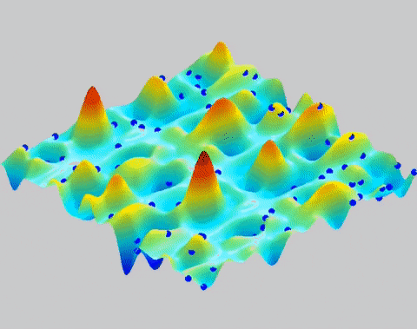
Pso nedir ?
PSO’da çözümü bulmak adına arama yapan her bir bireye parçacık(particle) adı verilir.
Parçacıkların bulunduğu popülasyona ise sürü(swarm) adı verilir.
Her parçacık önceki deneyimlerinden de yararlanarak sürüdeki en iyi pozisyonu bulmaya çalışır
PSO,sürüdeki diğer bireylerin pozisyonunu,en iyi pozisyona sahip bireyin pozisyonuna yaklaştırmaya çalışır.

Slide 5
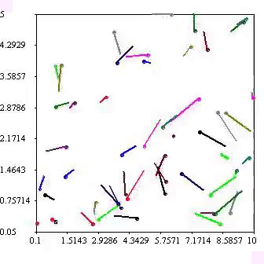
Pso nedir ?
PSO,Sipariş miktarı belirleme,çizelgeleme problemleri,güç ve voltaj kontrolü,motor parametrelerini belirleme,tedarik seçimi ve sıralama problemleri gibi bir çok optimizasyon problemlerinde başarı ile kullanılmıştır.(Wilke,2005)
Baz istasyonlarının nereye kurulacağı çözümünde de kullanılmaktadır.

Slide 6
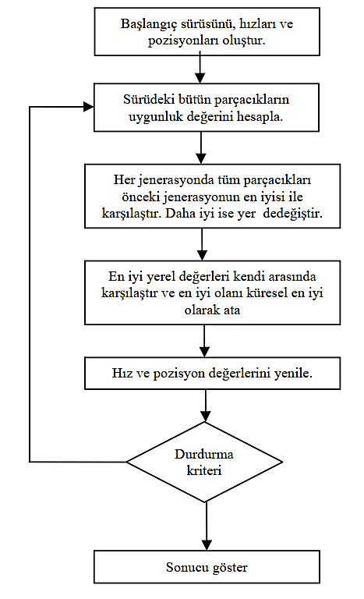
PSO Akış Diyagramı
Durdurma kriter 2 şekilde gerçekleşir; ya çözüme kavuşulmuştur veya belirlenen iterasyon sayına ulaşılmıştır.
İterasyon;
Kelime anlamı tekerrür,tekrarlama,yineleme ve mükerrer icra,ardışık işlem anlamlerına gelen iterasyon (iteration),programlamada kod blokları yazılırken dizi elemanlarının teker teker yazılması yerine çeşitli döngüler kullanarak yazılmasıdır.

Slide 7
PSO Akış Diyagramı
Algoritama daki diyagramın adımlarını baz alınarak,adımlar temel olarak şöyle sıralabilir.
Rastgele üretilen başlangıç pozisyonları ve hızları ile başlangıç sürüsü oluşturulur.
Sürü içerisindeki tüm parçacıkların uygunluk değerleri hesaplanır.
Her bir parçacık için mevcut jenerasyondan yerel en iyi (pbest) bulunur.Sürü içerisinde en iyilerin sayısı parçacık sayısı kadardır.
Mevcut jenerasyondaki yerel eniyiler içerisinden küresel en iyi(gbest) şeçilir.
Pozisyon ve hızlar aşağıdaki gibi yenilenir.
Durdurma kriteri sağlanıncaya kadar 2,3,4,5 adımları tekrar edilir.

Slide 8
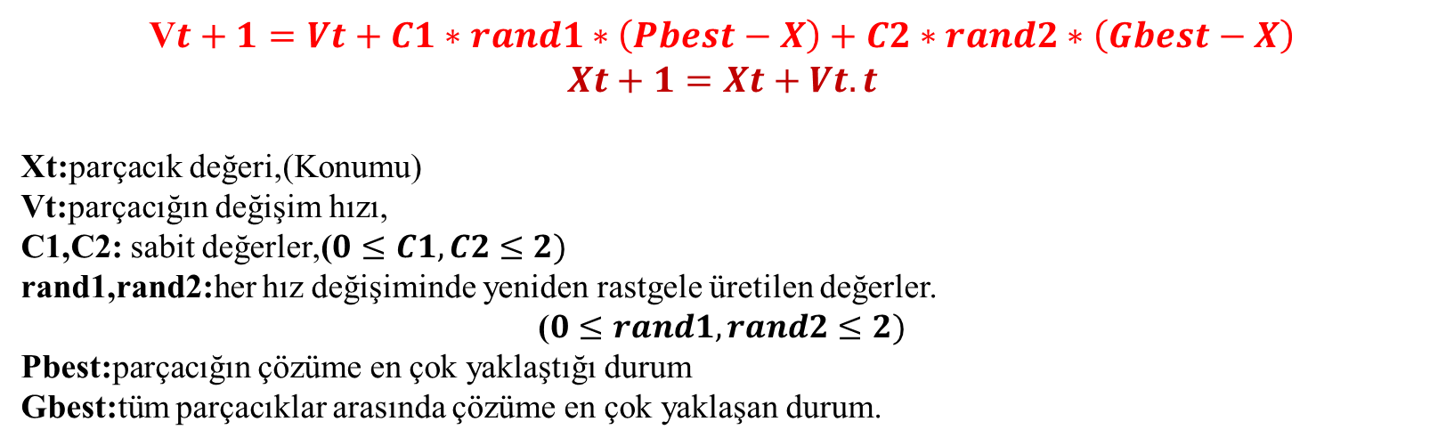
PSO Akış Diyagramı
V$t+1=Vt+C1∗rand1∗\left(Pbest−X\right)+C2∗rand2∗\left(Gbest−X\right)$
$$Xt+1=Xt+Vt.t$$
Xt:parçacık değeri,(Konumu)
Vt:parçacığın değişim hızı,
C1,C2: sabit değerler,($0≤C1,C2≤2)$
rand1,rand2:her hız değişiminde yeniden rastgele üretilen değerler.
($0≤rand1,rand2≤2)$
Pbest:parçacığın çözüme en çok yaklaştığı durum
Gbest:tüm parçacıklar arasında çözüme en çok yaklaşan durum.
C değerini örneğin 2 olarak aldığımızda;
101,5 m uzuktaki çözüm noktasına 2 metrelik adımlarla varmaya çalıştığımızda,51.adımda çözüm noktasını geçeriz,her adım,2m olduğundan bu sefer hedef noktanın etrafında dolanmış oluruz.
C değerini eğer 1 olarak aldığımızda;
101,5 m uzaklıktaki çözüm noktası 1 cm lik adımlarla varmaya çalıştığımızda,10.150 adım sonra çözüm noktasına ulaşabiliriz.. Ancak iterasyona(adım sayısına) dikkat edersek çok fazla ve uzun süren bir işlem olduğunu göstermektedir.

Slide 9
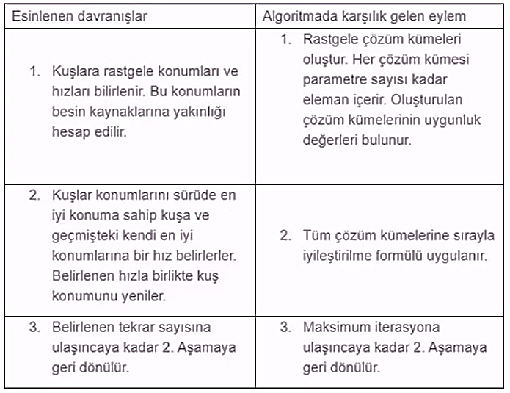
PSO Akış Diyagramı

Slide 10
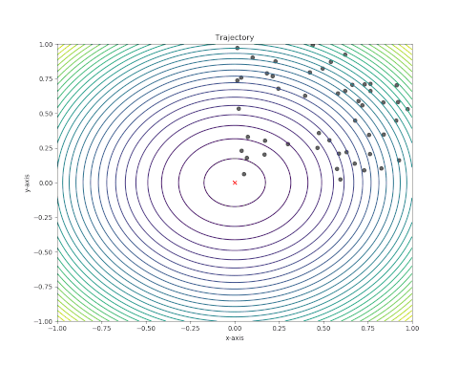
PSO Animasyon

Slide 11
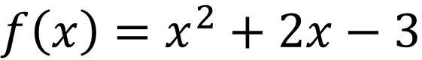
PSO UygulamaSı
Aşağıdaki verilen denklemde, problemimiz denklemin sonucunu 0 yaparak(minimize ederek) x değerini bulmak olsun,
Öncelikle (rastgele) kaç adet parçacık için çözüme ulaşacağımızı belirlememiz lazım.
Bu örnek uygulama için dört değer belirleyip çözümü bulmaya çalışacağım.
$$f\left(x\right)=x^{2}+2x−3$$

Slide 12
PSO UygulamaSı
Problemin ilk adımında,her bir birey ve sürü için,daha önce deneyim olmadığından,yerel ve global en iyi yerleri,ilk konumları kabul edilir.
C değerleri 2 alınır. Rand değerlerini de problemin çözüm kolaylığı için başta 2 alıp,çözüme ulaşamayınca yeni değerler denenir.
P1 -> 0+2x2x(3-3)+2x2x(3-3)=0
P2 -> 0+2x2x(11-11)+2x2x(3-11)=-32
P3 -> 0+2x2x(7-7)+2x2x(3-7)=-16
P4 -> 0+2x2x(5-5)+2x2x(3-5)=-8
Böylelikle hızlarındaki yer değişim oranı hesaplandı
V$t+1=Vt+c1∗rand1∗\left(Pbest−X\right)+C2∗rand2∗\left(Gbest−X\right)$

Slide 13
PSO UygulamaSı
Dört parçaya ait yer değişimleri hesaplanmış olduk. Sıradaki işlemimiz ise önceki konumları ile karşılaştırılıp yeni değerleri bulunur.
P1=3+0=3
P2=11-32=-21
P3=7-16=-9
P4=5-8=-3
Şimdiki adım ise, parçacıkların çözüme (0 olarak belirlenmişti) en yakın parçalar hesaplanır.

Slide 14
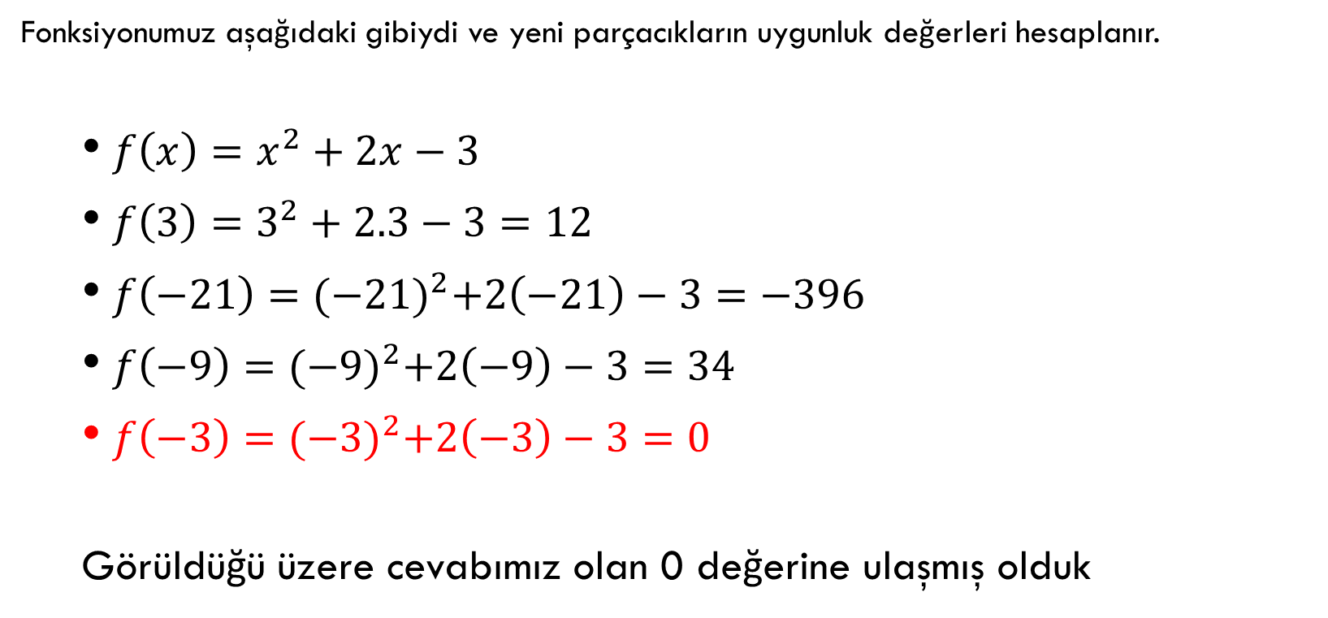
PSO UygulamaSı
Fonksiyonumuz aşağıdaki gibiydi ve yeni parçacıkların uygunluk değerleri hesaplanır.
$f\left(x\right)=x^{2}+2x−3$
$f\left(3\right)=3^{2}+2.3−3=12$
$f\left(−21\right)={(−21)}^{2}+2\left(−21\right)−3=−396$
$f\left(−9\right)={(−9)}^{2}+2\left(−9\right)−3=34$
$f\left(−3\right)={(−3)}^{2}+2\left(−3\right)−3=0$
Görüldüğü üzere cevabımız olan 0 değerine ulaşmış olduk

Slide 15
PSO UygulamaSı
Peki eğer 0 değerine ilk etapta ulaşamazsak ne olur du ? Cevap 0 değilde 25 olduğunu farz edelim o zaman izliyeceğimiz adım şunlar olurdur.
12, -396,34 ve 25 değerlerinden,çözüm olan 0’a en yakın değer,12 olup,sonraki adım için,globalbest(gbest) değerli olurdu.
12 değeri bulduktan sonra tüm hesaplamalarımızı tekrar yapıp çözüme en yakın veya çözüme ulaşmış değer var mı yok mu onu kontrol ederiz.

Slide 16
Sonuç
PSO algoritmasını baz istasyonların en az maliyetle en uygun yerlere yerleştirilmesi, tasarımsal ürünlerin en verimli halinin belirlenmesi gibi herhangi bir optimizasyon problemine uygularken genellikle kaç iterasyon çalışacağını belirlemeniz gerekir. Örneğin; “1000 iterasyon çalış ve bana bulduğun en iyi çözümü ver” diyebilirsiniz. Aksi halde tam çözümü bulana kadar aramaya devam edecektir.

Slide 17
Sonuç
Ayrıca PSO algoritmasında parçacıklar en iyiyi takip etme eğiliminde olduğundan dolayı, bir süre sonra tüm parçacıkları bir yerde kümelenmiş halde çözümü arıyor olarak bulabilirsiniz. Bu durum çözümün arandığı uzayın detaylı taranması adına olumsuz bir durum oluşturur. Fakat kümelenme gerçekten çözümün bulunduğu yerde ise çözüme de daha çabuk ulaşılacağından bir avantaj anlamına gelir.

Slide 18
Sonuç
Algoritmanın avantaj ve dezavantajlarından bahsetmek gerekirse; hatırlayacağınız üzere gbest olan parçacığın değişim hızı 0 bulunmuştu. Bu durum PSO’nun dezavantajlarından biridir. Çözüme en yakın olan parçacık belki de kolayca çözüme ulaşabilecek iken adeta diğer parçacıkların onu yakalayıp geçmesini beklemektedir.

Slide 19
kaynak
KAYNAKÇA
1- Particle Swarm Optimization — James Kennedy and Russell Eberhart
2- Particle Swarm Optimization — Scholarpedia
3- Particle Swarm Optimization — Wikipedia
4- PSO Tutorial — SwarmIntelligence.org
5- https://pypi.org/project/pyswarms/

